Slide 1
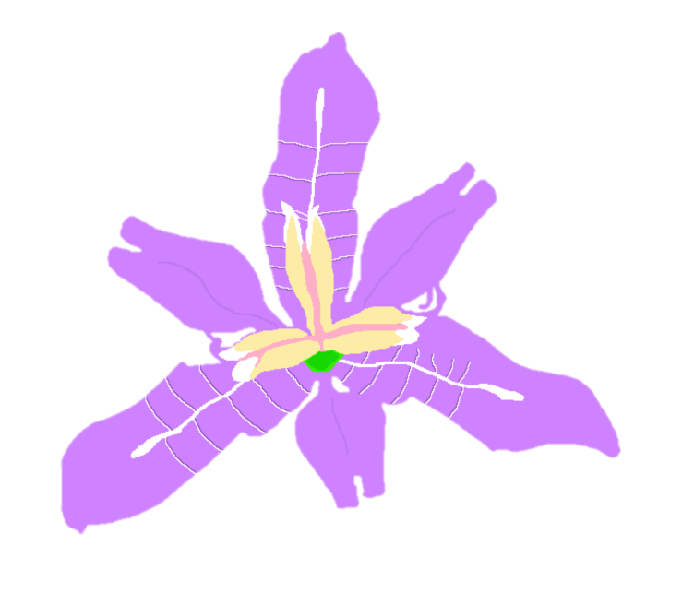
대청부채
이름 : 대부

Slide 2

상괭이
이름 : 상이

